Slide 1
ПРАВЦИ ТУРИСТИЧКИХ КРЕТАЊА У СВЕТУ
Гордана Васић

Slide 2
Туристичка кретања су кретања из матичних у туристичка места ради задовољења рекреативних, културних и дугих потреба.
У односу на државне границе туристички правци се деле на међународне и националне.
У односу на величину простора које повезују, туристички правци се деле на интерконтиненталне, континенталне, регионалне и локалне.

Slide 3
ИНТЕРКОНТИНЕНТАЛНИ ТУРИСТИЧКИ ПРАВЦИ
Постоје северноатлантски, источноазијски, афрички, јужноамерички и хавајски интерконтинентални правац.

Slide 4
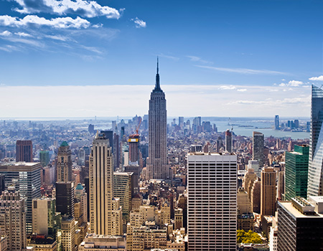
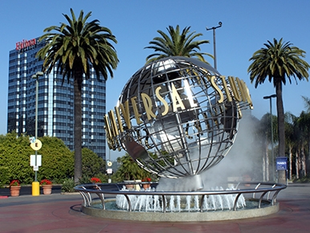
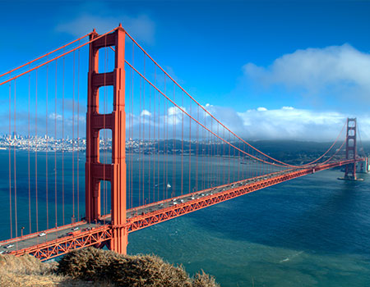
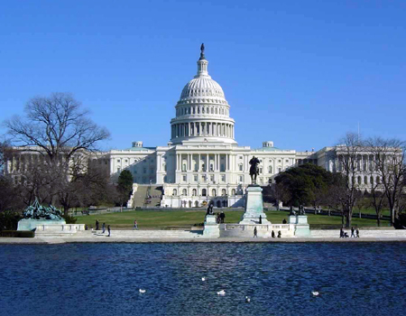
Северноатлантски правац
Њујорк
Лос Анђелес
Сан Франциско
Вашингтон

Slide 5
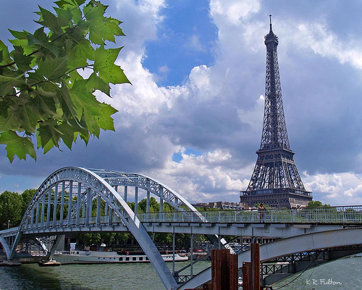
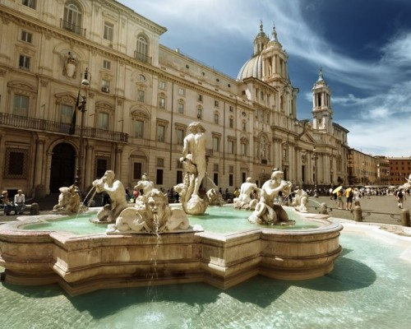
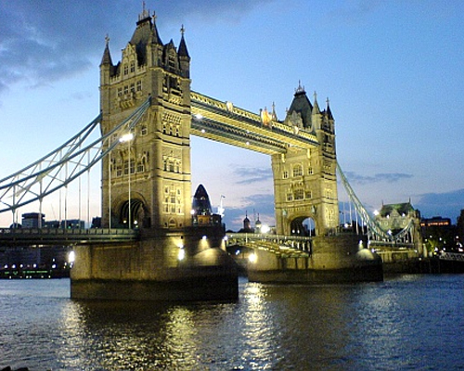
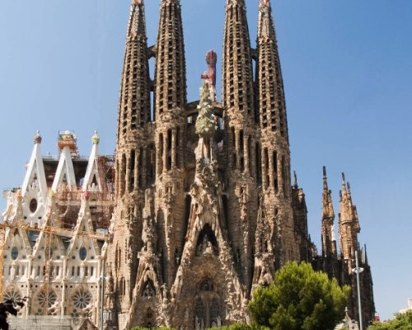
Париз
Рим
Лондон
Барселона

Slide 6
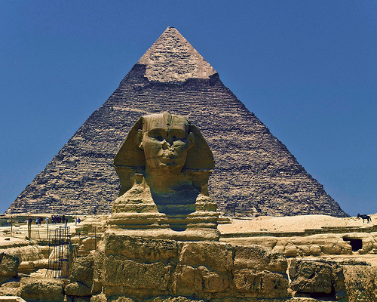
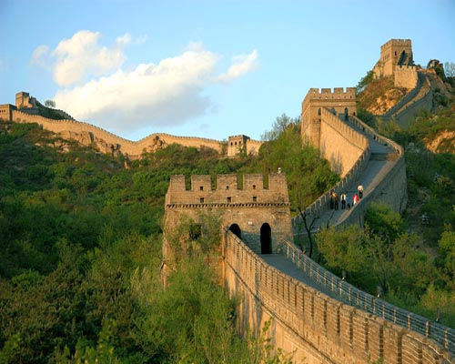
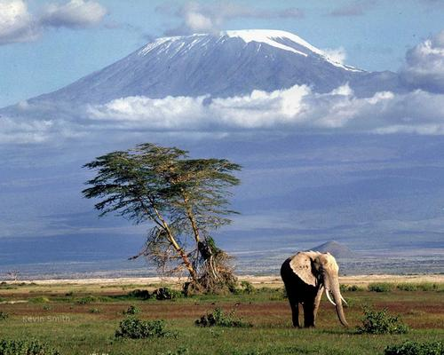
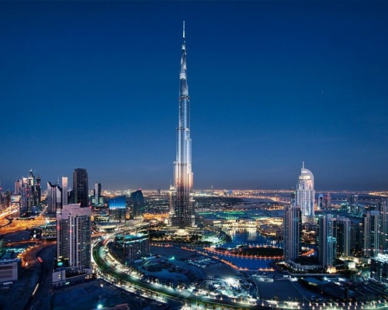
Афрички и азијски правац
Гиза
Кинески зид
Килиманџаро
Бурџ Калифа

Slide 7
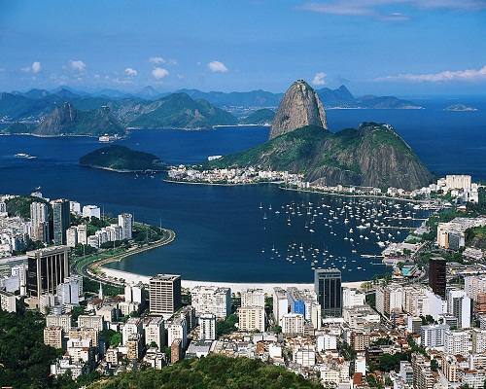
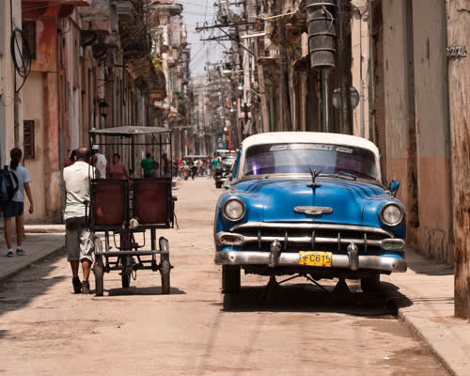
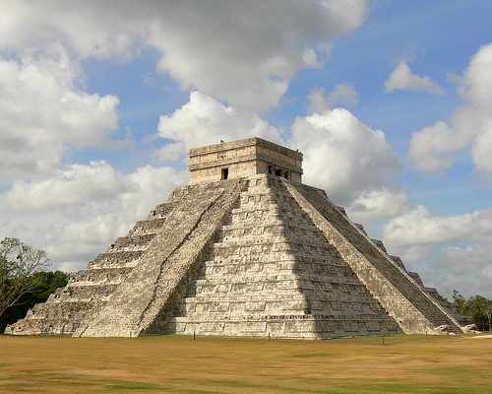
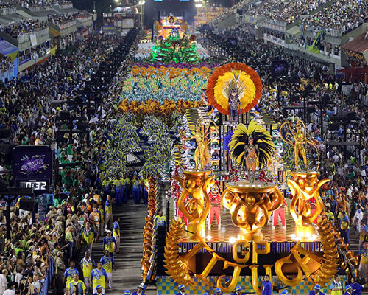
Јужноамерички правац
Рио де Жанеиро
Куба
Чичен Ица, Мексико

Slide 8
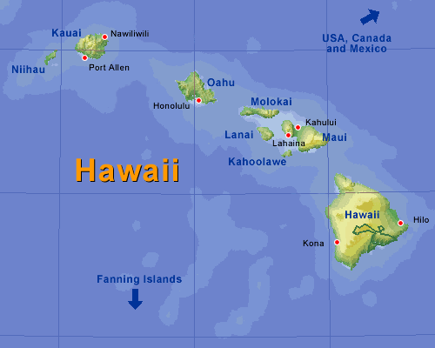
Хавајски правац
Бора Бора

Slide 9
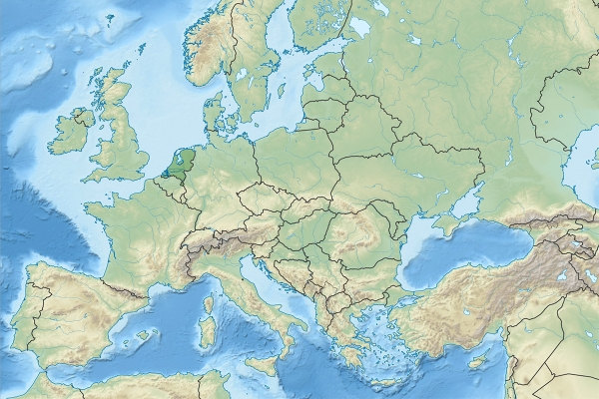
КОНТИНЕНТАЛНИ ТУРИСТИЧКИ ПРАВЦИ
Постоје западноевропски, средњеевропски и источноевропски правац.

Slide 10
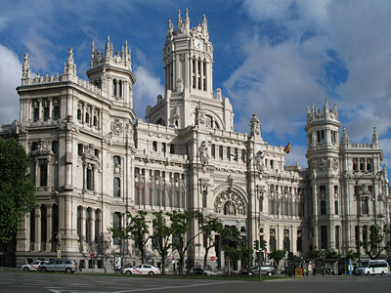
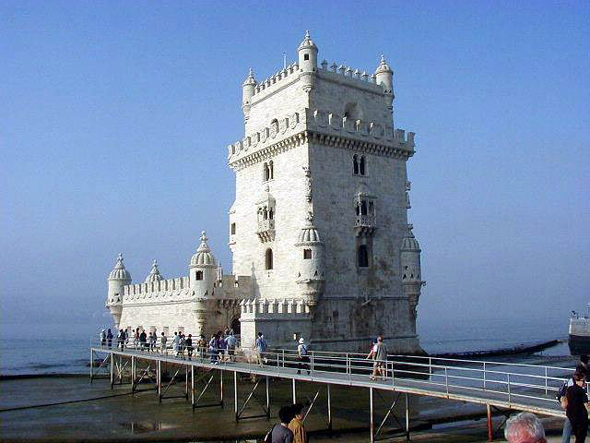
Западноевропски правац
Мадрид
Лисабон
Кански фестивал

Slide 11
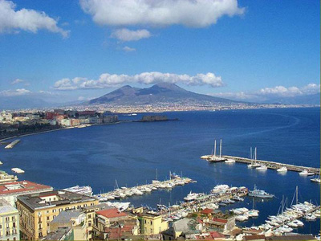
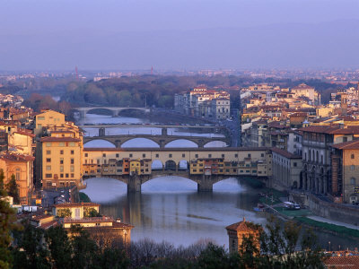
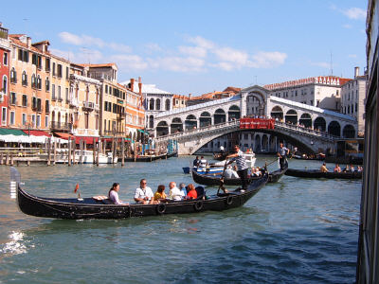
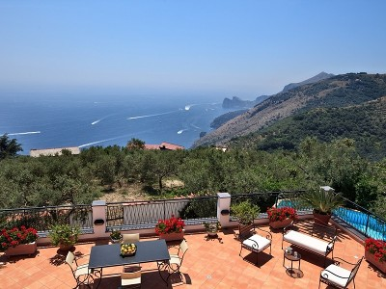
Средњеевропски правац
Напуљ
Тоскана
Венеција
Острво Капри

Slide 12
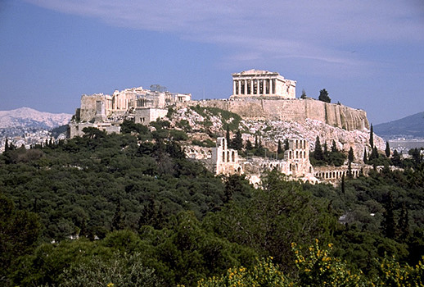
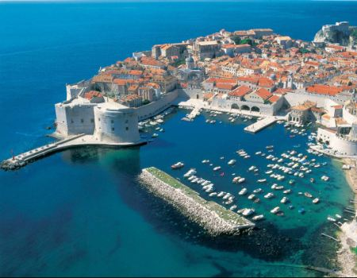
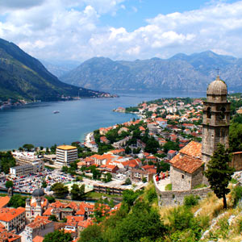
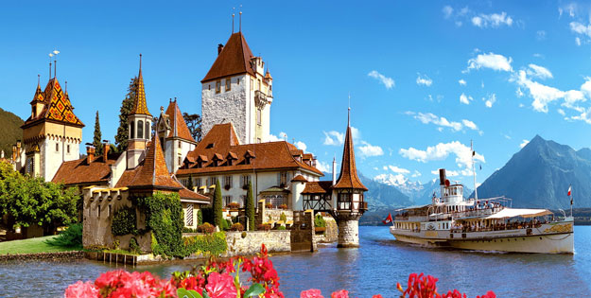
Источноевропски правац
Акропољ, Атина
Дубровник
Бока Которска, Црна Гора
Бугарска

Slide 13
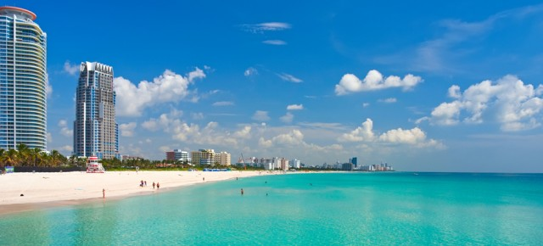
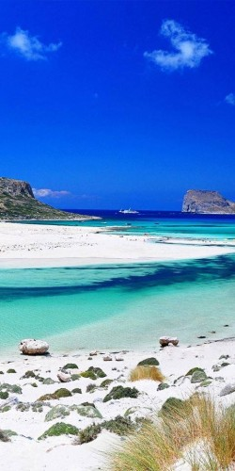
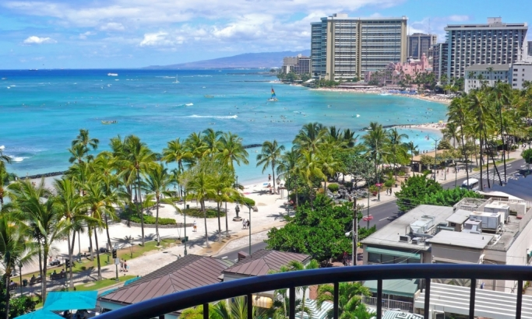
Флорида
Источноамерички правац
Кариби
Мајами

Slide 14
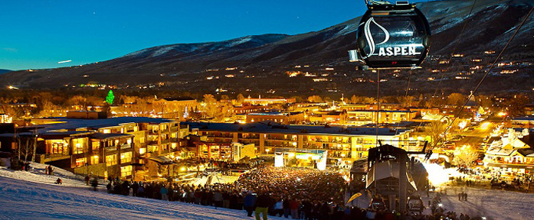
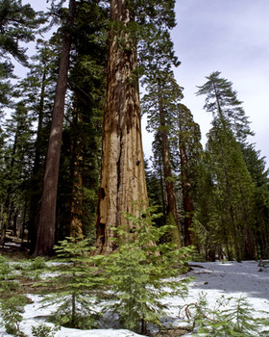
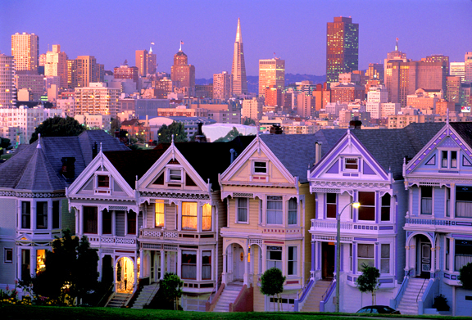
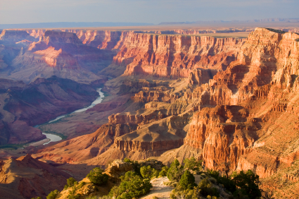
Централноамерички правац
Сан Франциско

Slide 15
ХВАЛА
НА ПАЖЊИ
јануар 2016. године
аутор
ГОРДАНА ВАСИЋ

